Slide 1
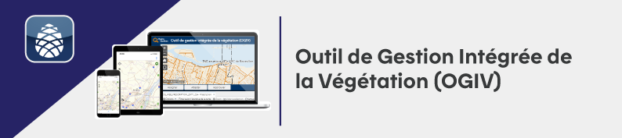
Stagiaire développeur – Équipe végétation
Aout 2025
Notes:
But de présentation : montrer une vue générale des produits au niveau visuel et plus générique

Slide 2

Outil de gestion intégrée de la végétation (OGIV)
Fonction principale :
Faciliter la planification, l’exécution, le suivi et la facturation des travaux de maîtrise de la végétation.
Objectif :
Améliorer l’efficacité des opérations et la fiabilité du réseau de distribution.
Une solution géo-référencée développée pour soutenir la gestion de la maitrise de la végétation près du réseau de distribution d’Hydro-Québec
Notes:
Comment était fait sur feuille de papier

Slide 3

Courte vidéo de présentation

Slide 4
Mes contributions aux solutions OGIV
OGIV WEB : Interface pour le suivi des travaux des entrepreneurs et des techniciens
OGIV Mobile : Application iOS pour l’inventaire et exécution des travaux sur le terrain
Planification : Outil de planification de travaux

Slide 5


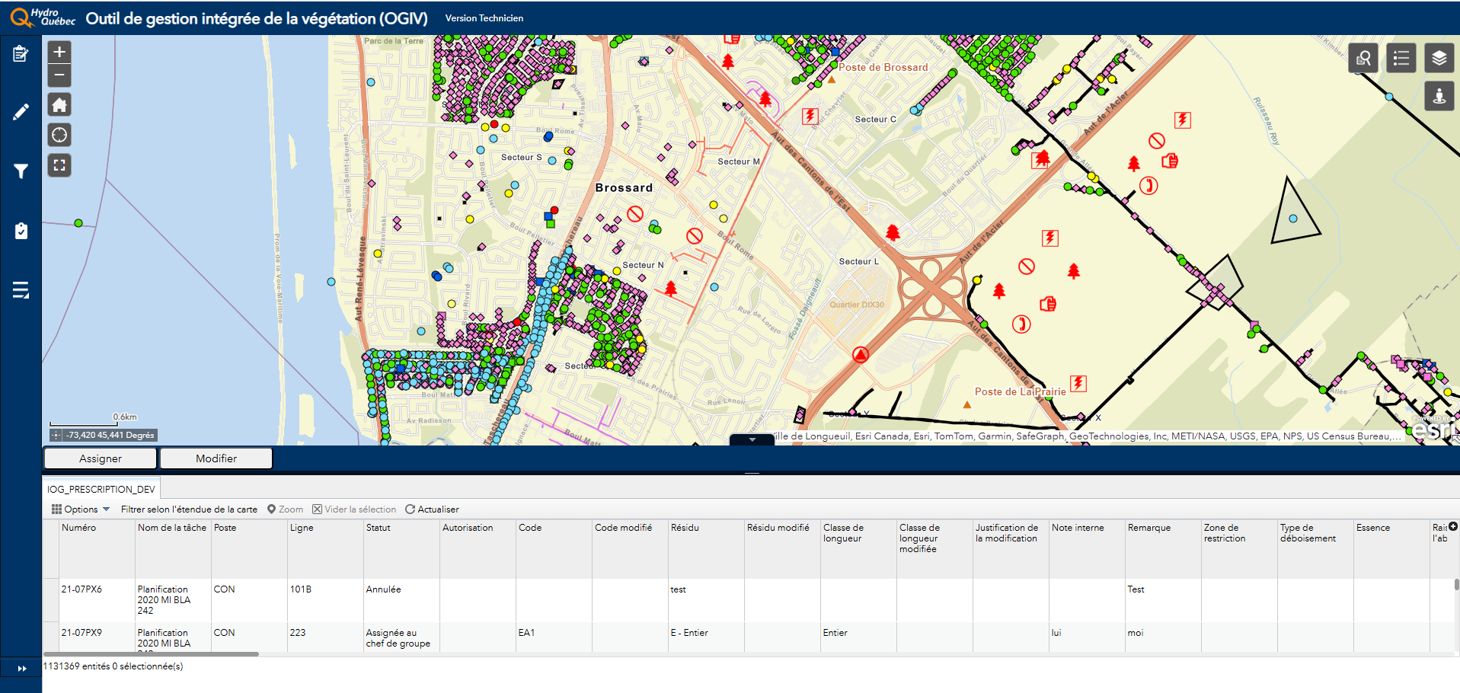
OGIV WEB
Technologies utilisées
Services applicatifs
Traitement des données pour les modules Web et Mobile
Intégration avec SAP, AGOL, AWS
Interface Web
Gestion des travaux de végétation à travers le Québec.
Deux versions : Technicien (vue globale, assignation, modification) et Fournisseur (vue restreinte, attestation, approbation, assignation)
Interface disponible à partir du web
Notes:
SAP : logiciel de gestion d’entreprise

Slide 6
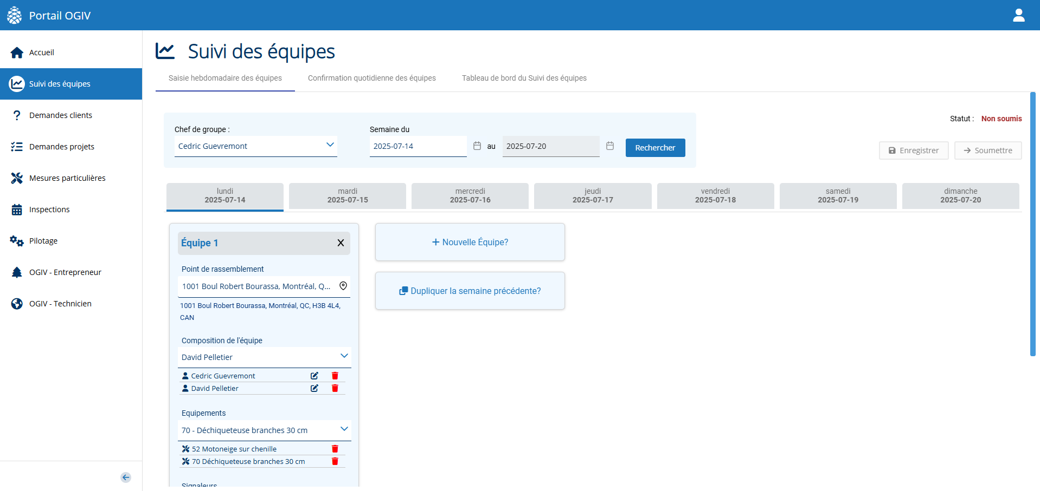
Module du suivi des équipes
En cours de livraison

Slide 7
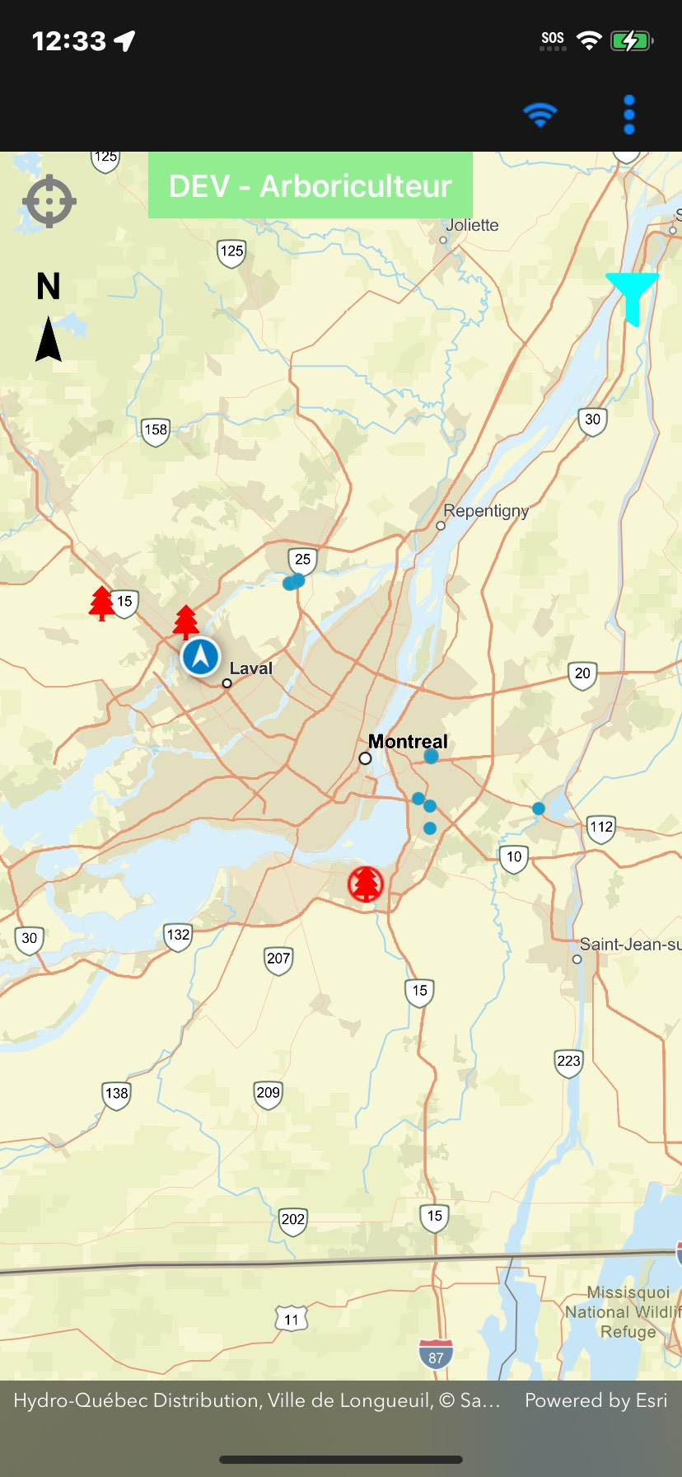
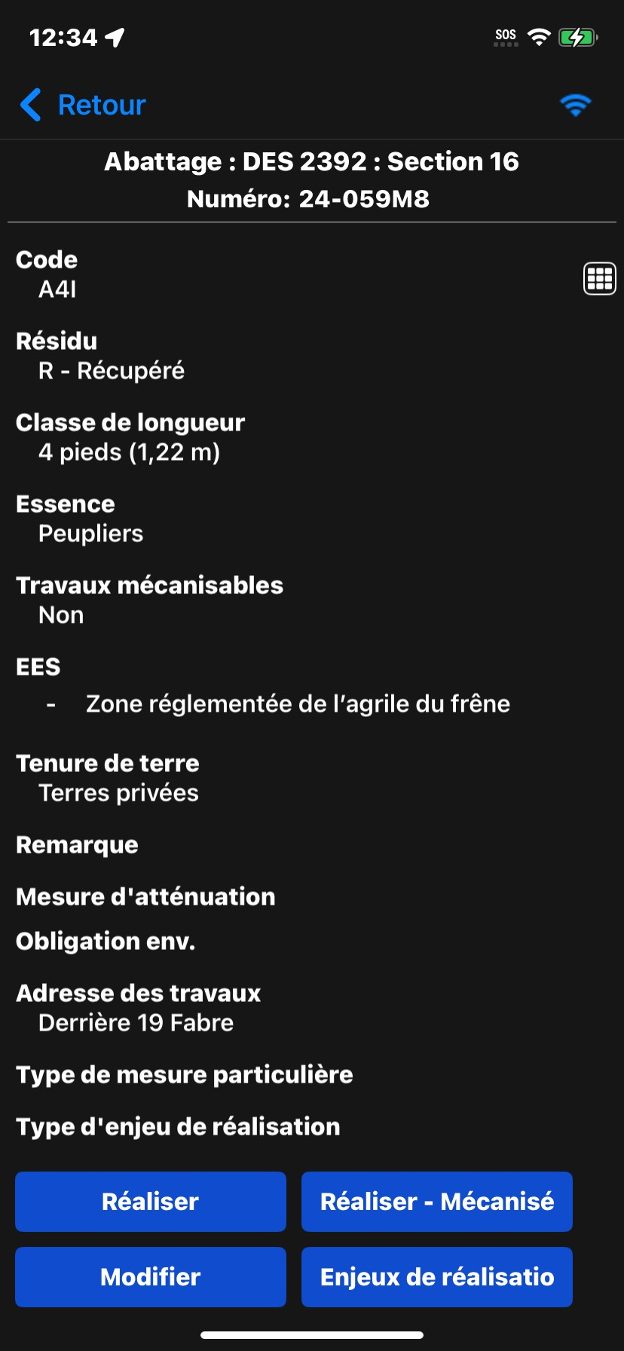

OGIV Mobile
Technologies utilisées
Fonction
Développement du mode hors ligne
Navigation cartographique
Réalisation et attestation des travaux
Application mobile disponible sur iOS

Slide 8
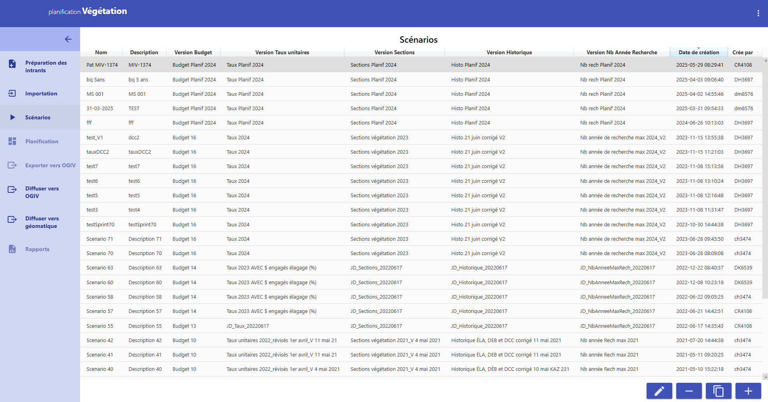

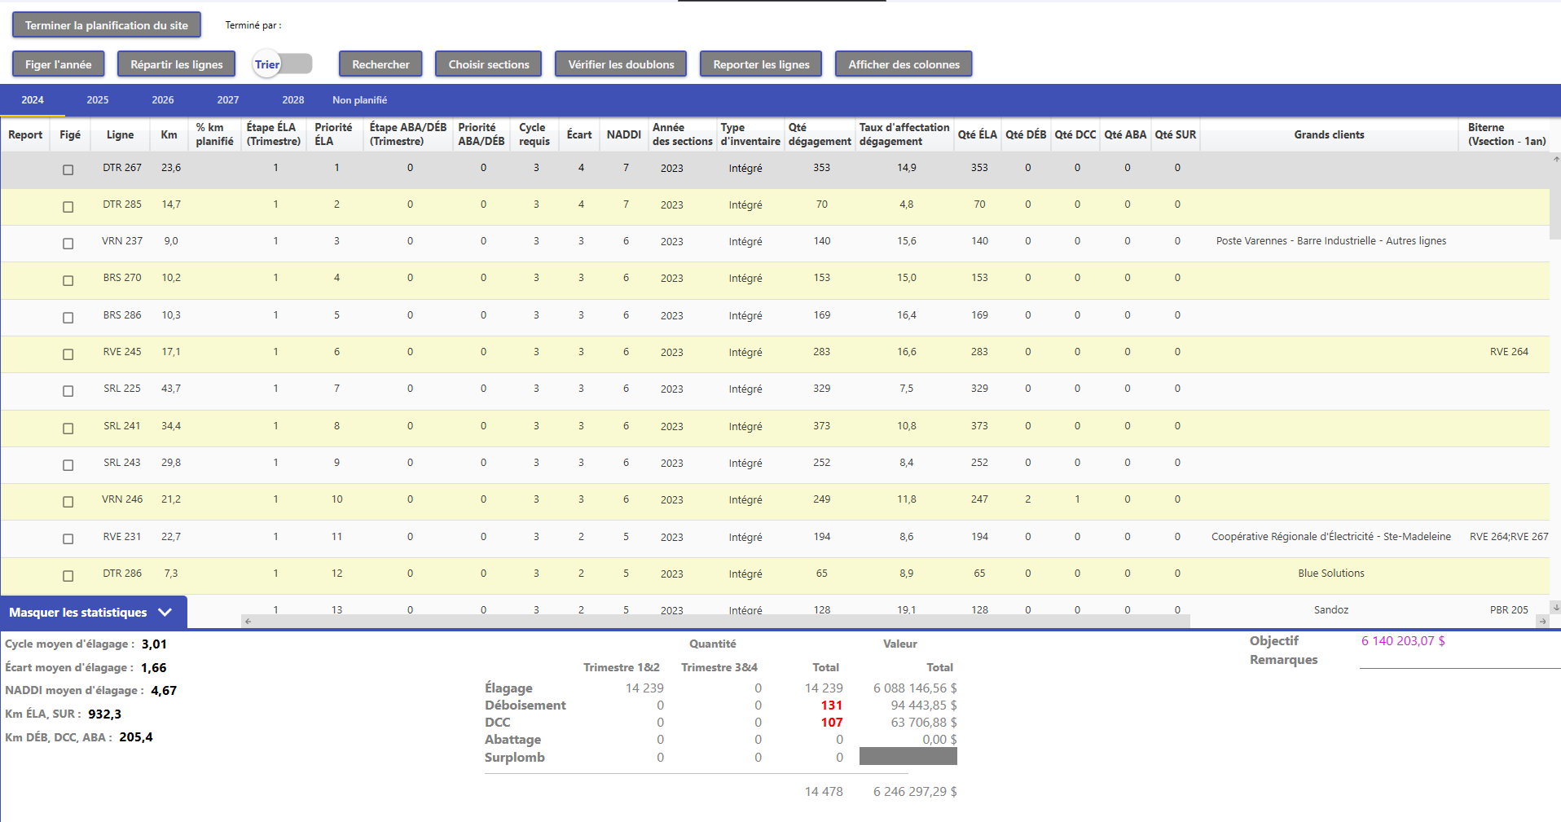
Planification
Technologies utilisées
Fonction
Outil de planification des travaux
Interface utilisateur pour les planificateurs (ingénieurs forestiers)
Outil de bureau sur Windows

Slide 9
Questions?

